Slide 1



HAIL
RAHAIL — HAIL
رحلة نسائية بين الطبيعة والتجربة والذكريات
Notes:
مشهد افتتاحي: جبال أجا ليلاً — يظهر الشعار ثم يرتفع اسم HAIL من خلف الجبال (Fly-in خلف طبقة الجبال).

Slide 2
HAIL حائل
HAIL
السبت
الجمعة
الخميس

Slide 3

HAIL حائل
مسار الرحلة
THE JOURNEY MAP
النفود الكبير
THE GREAT NAFUD
حائل
HAIL
جبال أجا
AJA MOUNTAINS
جبال سلمى
SALMA MOUNTAINS
السبت
الجمعة
الخميس
Notes:
خريطة حائل الفنية: جبال أجا وسلمى والنفود، ومحطات الرحلة الـ25.

Slide 4

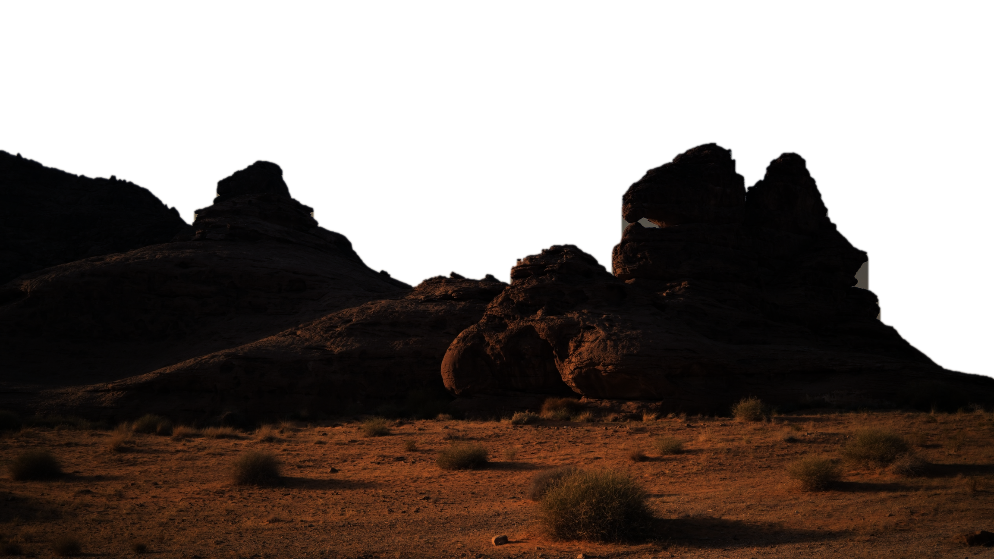
HAIL حائل
DAY 01 · THURSDAY
الخميس
01
بداية الرحلة
الوصول والاستقبال
السبت
الجمعة
الخميس
Notes:
الخميس — بداية الرحلة

Slide 5
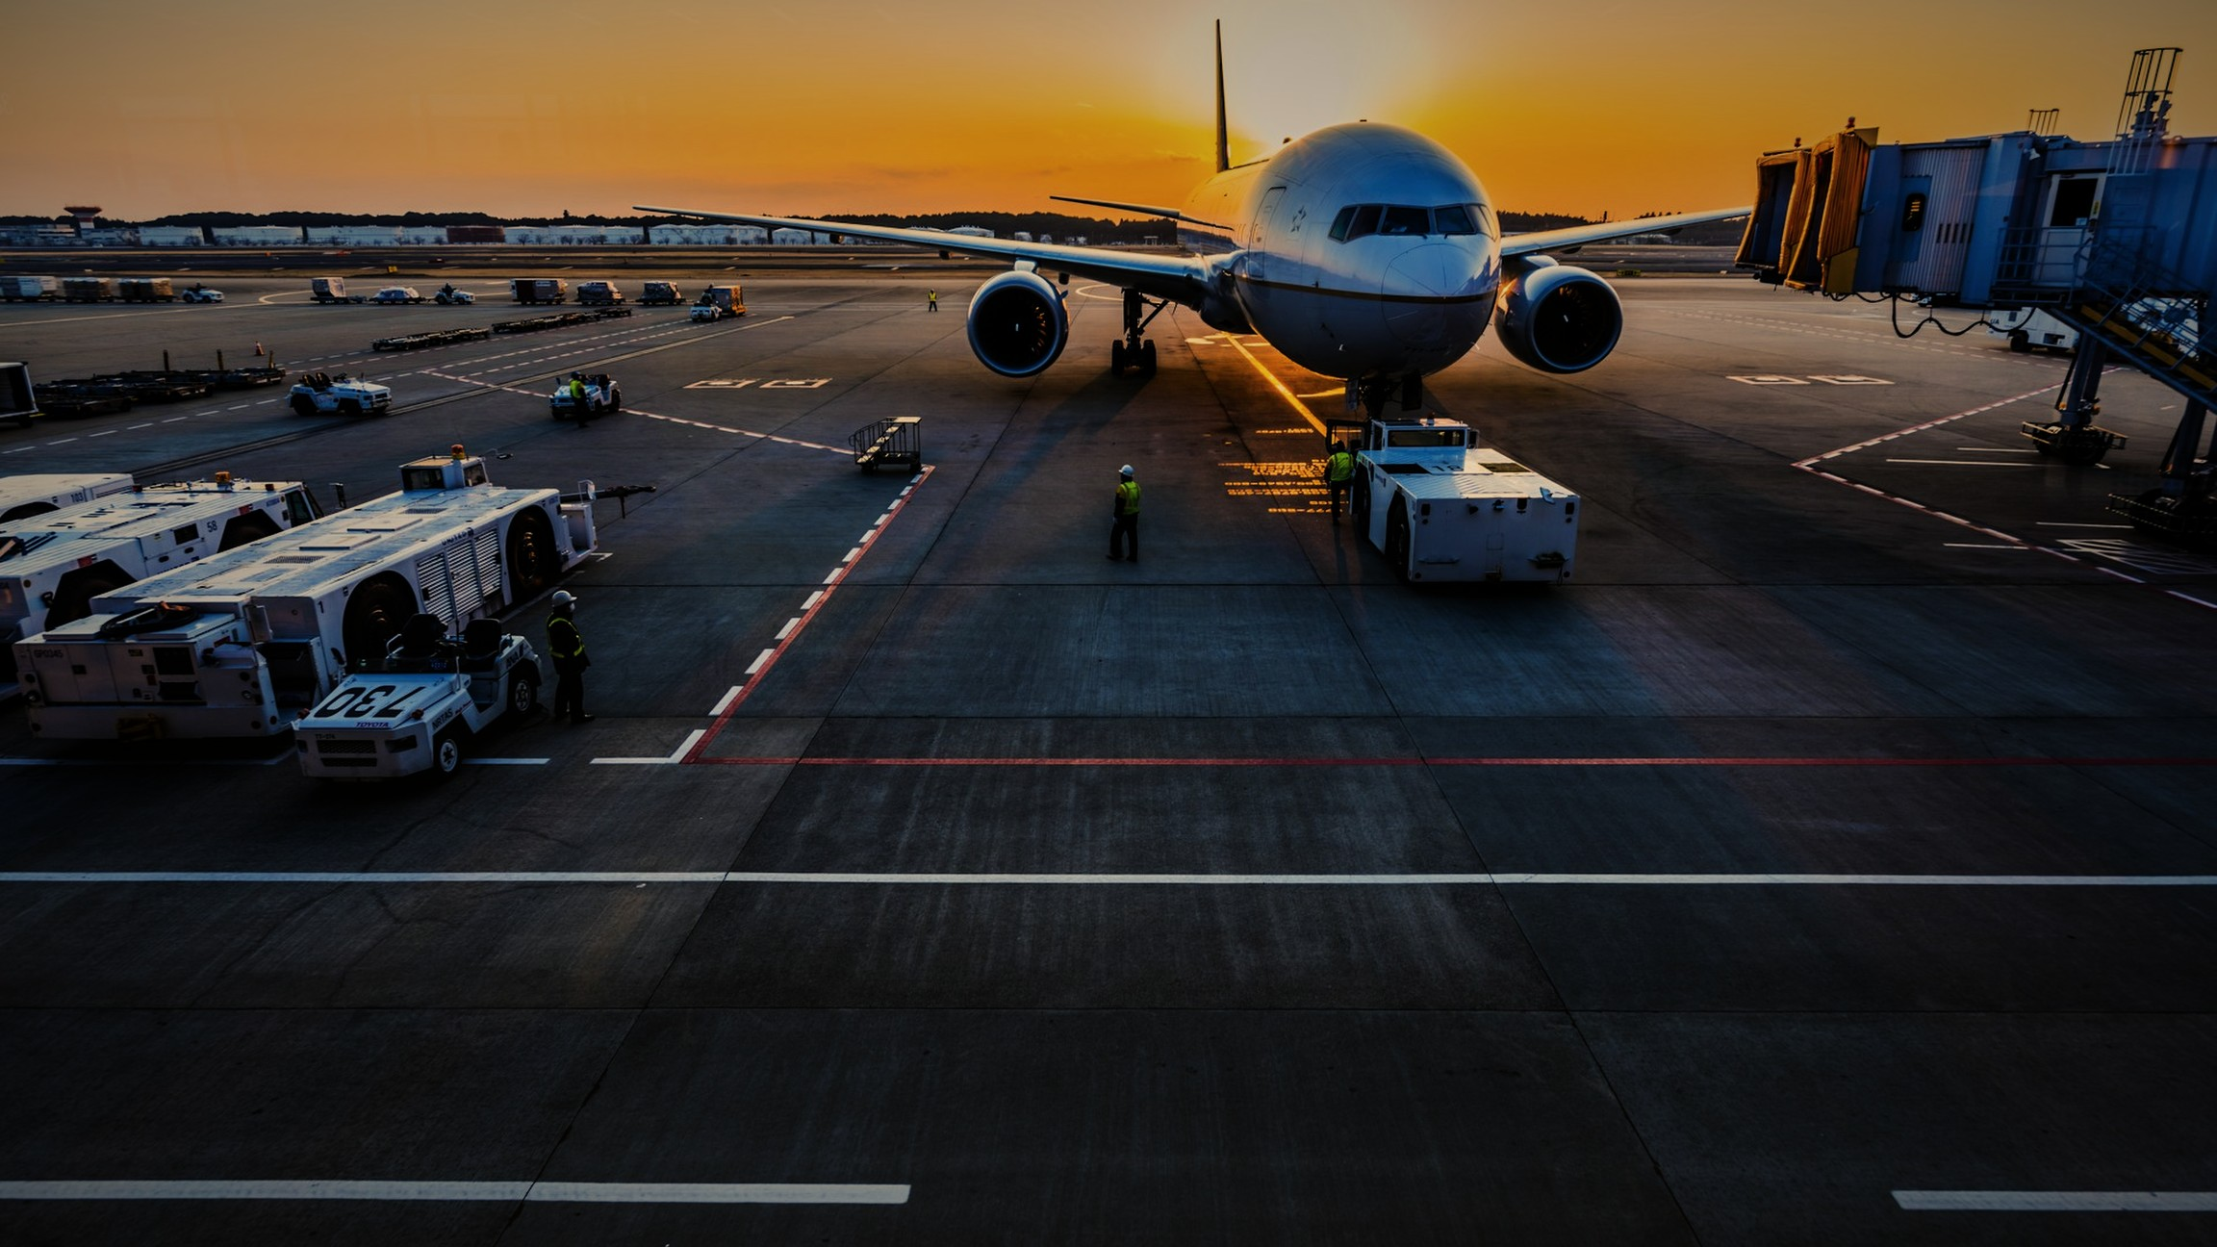
النفود الكبير
THE GREAT NAFUD
HAIL حائل
مطار حائل 01
حائل
HAIL
جبال أجا
AJA MOUNTAINS
السبت
الجمعة
الخميس
جبال سلمى
SALMA MOUNTAINS

Slide 6
HAIL حائل
THURSDAY — الخميس · بداية الرحلة
مطار حائل 01
/ 25 01
الاستقبال من المطار
AIRPORT WELCOME
استقبال ١٥ مشاركة في مطار حائل الإقليمي، مع حقائب ترحيبية تحمل هوية رحائل.
3:00 م · توقيت تقديري ⌂ مطار حائل
السبت
الجمعة
الخميس
Notes:
01 · الاستقبال من المطار — 3:00 م
استقبال ١٥ مشاركة في مطار حائل الإقليمي، مع حقائب ترحيبية تحمل هوية رحائل.
الصورة: Unsplash

Slide 7
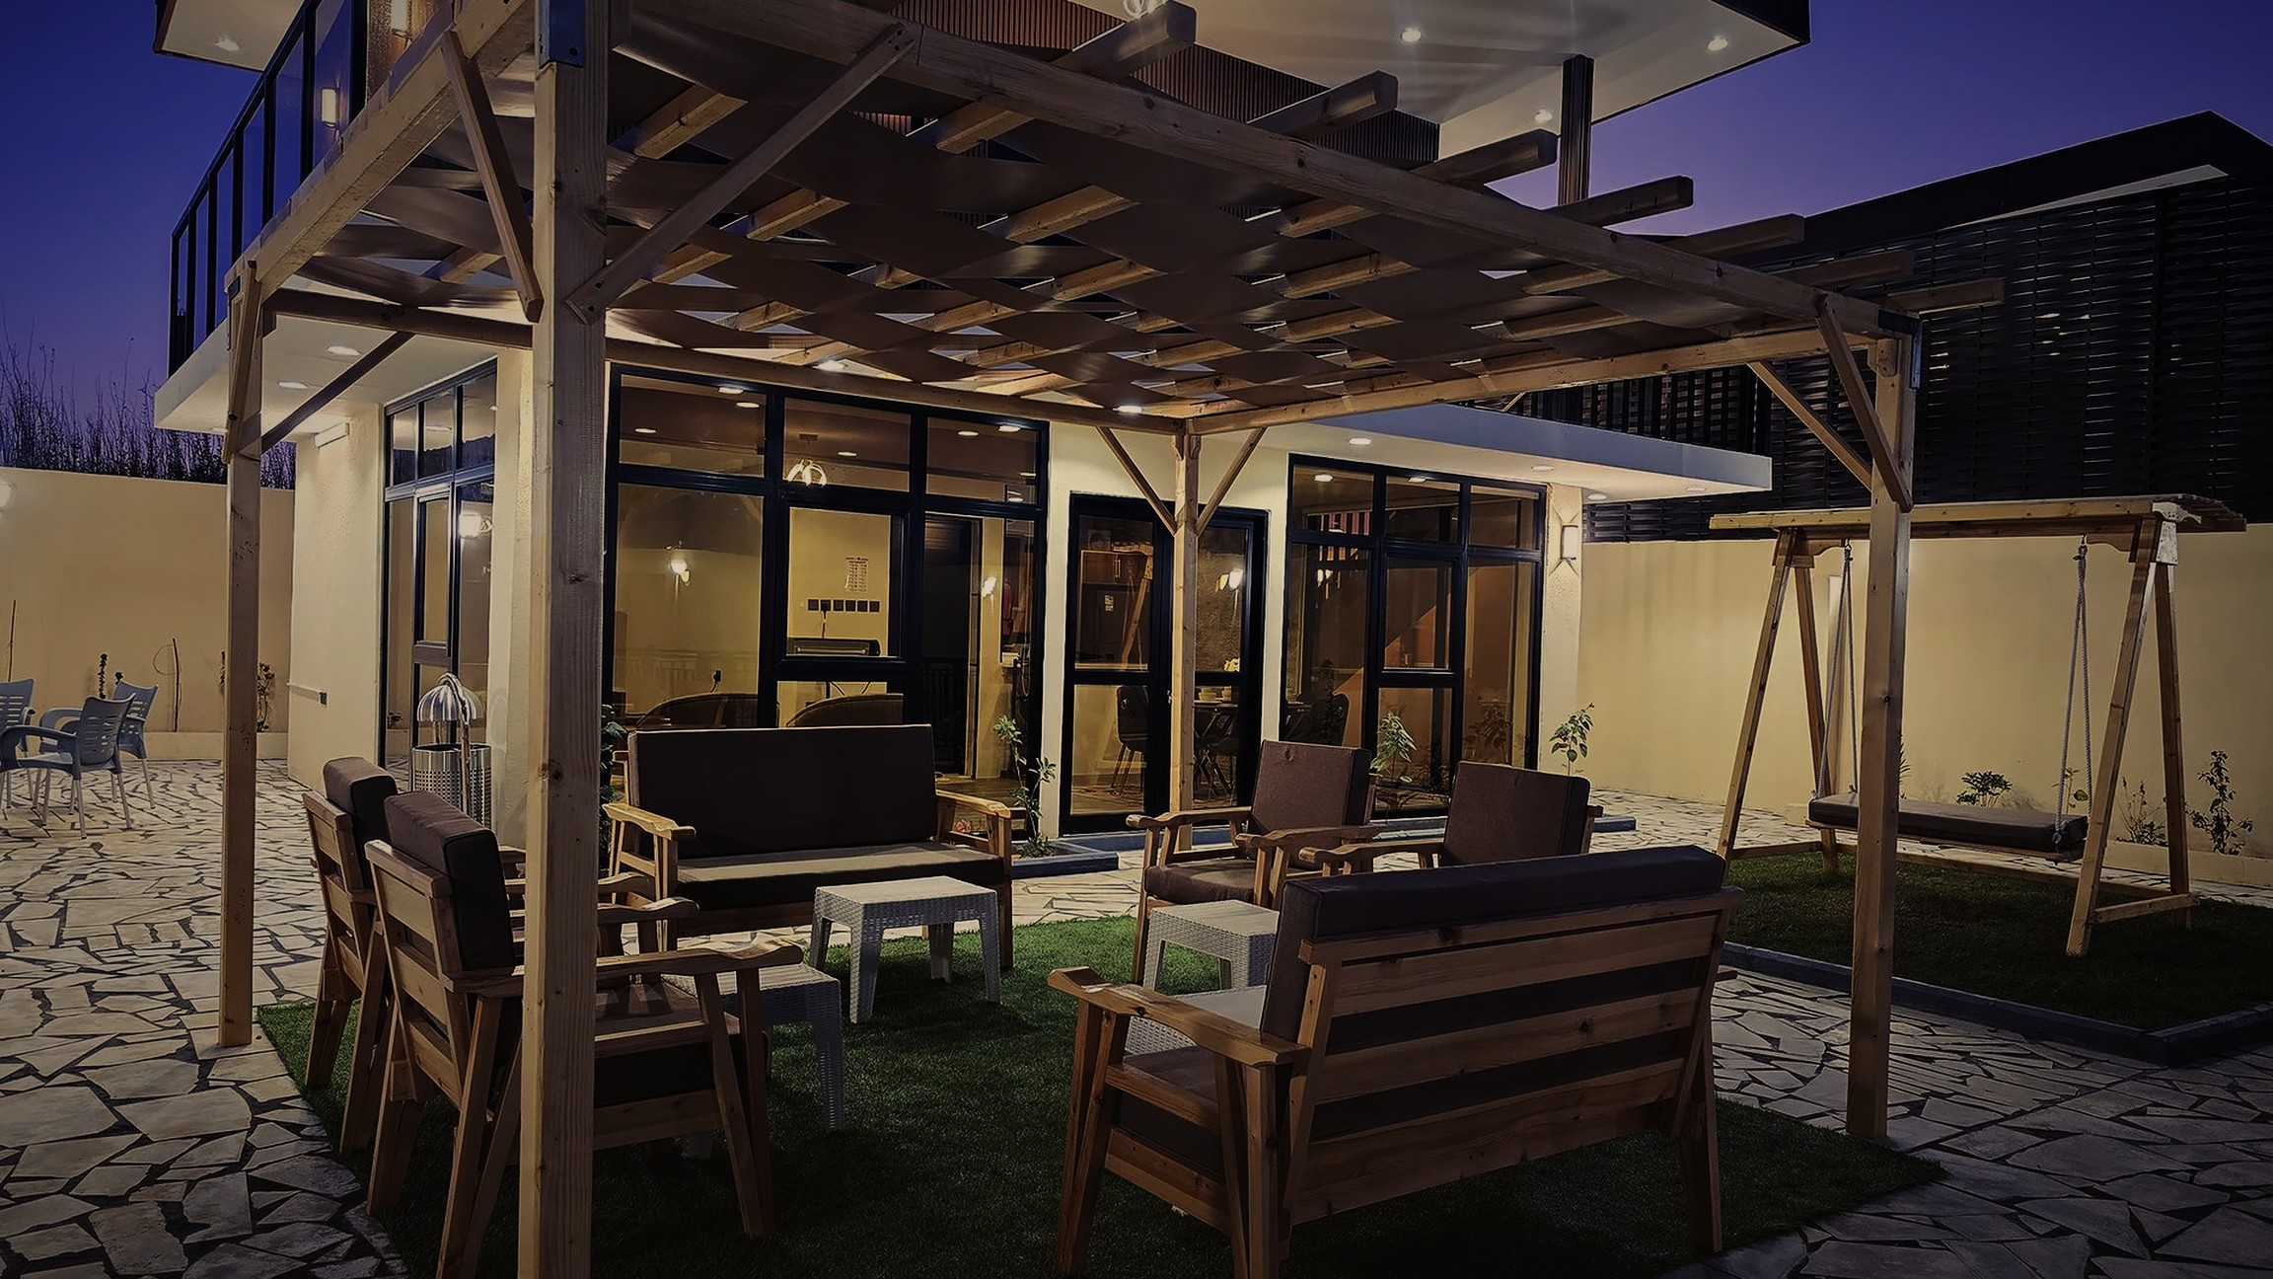
النفود الكبير
THE GREAT NAFUD
HAIL حائل
حائل
HAIL
جبال أجا
AJA MOUNTAINS
المنتجع 02
جبال سلمى
SALMA MOUNTAINS
السبت
الجمعة
الخميس

Slide 8
HAIL حائل
المنتجع 02
THURSDAY — الخميس · بداية الرحلة
/ 25 02
الوصول إلى المنتجع
RESORT CHECK-IN
تسجيل الدخول وتوزيع الغرف، ثم وقت للراحة بين النخيل والهدوء.
3:45 م · توقيت تقديري ⌂ المنتجع
السبت
الجمعة
الخميس
Notes:
02 · الوصول إلى المنتجع — 3:45 م
تسجيل الدخول وتوزيع الغرف، ثم وقت للراحة بين النخيل والهدوء.
الصورة: Visit Saudi

Slide 9
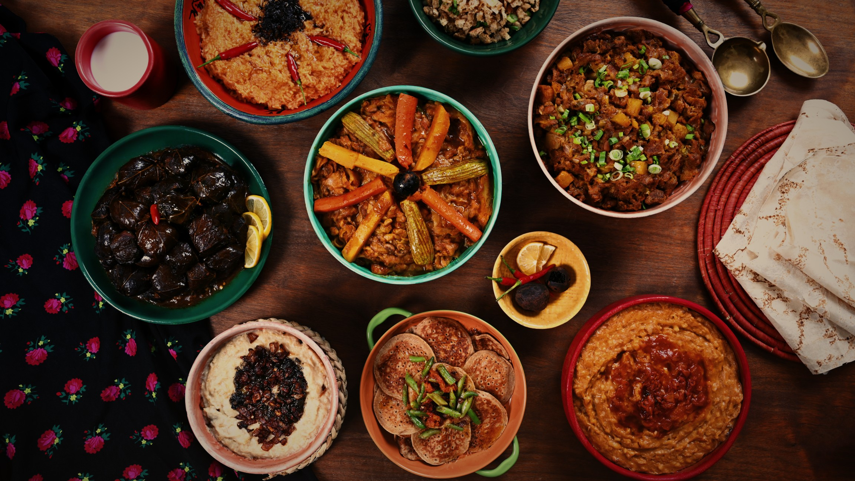
النفود الكبير
THE GREAT NAFUD
HAIL حائل
حائل
HAIL
جبال أجا
AJA MOUNTAINS
المنتجع 03
جبال سلمى
SALMA MOUNTAINS
السبت
الجمعة
الخميس

Slide 10
HAIL حائل
المنتجع 03
THURSDAY — الخميس · بداية الرحلة
/ 25 03
الغداء الجماعي
WELCOME LUNCH
مائدة حائلية تجمع المشاركات على أطباق المنطقة الأصيلة.
4:30 م · توقيت تقديري ⌂ المنتجع
السبت
الجمعة
الخميس
Notes:
03 · الغداء الجماعي — 4:30 م
مائدة حائلية تجمع المشاركات على أطباق المنطقة الأصيلة.
الصورة: Visit Saudi

Slide 11

النفود الكبير
THE GREAT NAFUD
HAIL حائل
جبل السمراء 04
حائل
HAIL
جبال أجا
AJA MOUNTAINS
السبت
الجمعة
الخميس
جبال سلمى
SALMA MOUNTAINS

Slide 12
HAIL حائل
THURSDAY — الخميس · بداية الرحلة
جبل السمراء 04
/ 25 04
قهوة بإطلالة على حائل
COFFEE WITH A VIEW
فنجان قهوة على مرتفع يطل على أضواء المدينة مع الغروب.
6:00 م · توقيت تقديري ⌂ جبل السمراء
السبت
الجمعة
الخميس
Notes:
04 · قهوة بإطلالة على حائل — 6:00 م
فنجان قهوة على مرتفع يطل على أضواء المدينة مع الغروب.
الصورة: Visit Saudi

Slide 13

النفود الكبير
THE GREAT NAFUD
حائل
HAIL
جبال أجا
AJA MOUNTAINS
HAIL حائل
المنتجع 05
جبال سلمى
SALMA MOUNTAINS
السبت
الجمعة
الخميس

Slide 14

HAIL حائل
المنتجع 05
THURSDAY — الخميس · بداية الرحلة
/ 25 05
السبا والعناية الشخصية
SPA & SELF-CARE
حمام مغربي، بديكير ومانيكير، وعناية بالشعر في أجواء هادئة.
7:00 م · توقيت تقديري ⌂ المنتجع
السبت
الجمعة
الخميس
Notes:
05 · السبا والعناية الشخصية — 7:00 م
حمام مغربي، بديكير ومانيكير، وعناية بالشعر في أجواء هادئة.
الصورة: Visit Saudi

Slide 15
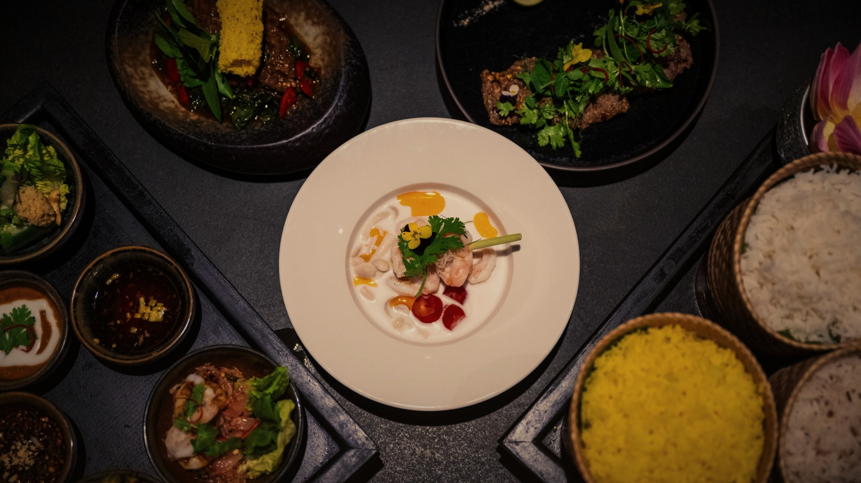
النفود الكبير
THE GREAT NAFUD
HAIL حائل
حائل
HAIL
جبال أجا
AJA MOUNTAINS
وسط حائل 06
جبال سلمى
SALMA MOUNTAINS
السبت
الجمعة
الخميس

Slide 16
HAIL حائل
وسط حائل 06
THURSDAY — الخميس · بداية الرحلة
/ 25 06
العشاء في مطعم مميز
SIGNATURE DINNER
عشاء في مطعم مختار بعناية، بأطباق تقدَّم كقطعة فنية.
9:00 م · توقيت تقديري ⌂ وسط حائل
السبت
الجمعة
الخميس
Notes:
06 · العشاء في مطعم مميز — 9:00 م
عشاء في مطعم مختار بعناية، بأطباق تقدَّم كقطعة فنية.
الصورة: Visit Saudi

Slide 17

النفود الكبير
THE GREAT NAFUD
HAIL حائل
حائل
HAIL
جبال أجا
AJA MOUNTAINS
المنتجع 07
جبال سلمى
SALMA MOUNTAINS
السبت
الجمعة
الخميس

Slide 18
HAIL حائل
THURSDAY — الخميس · بداية الرحلة
المنتجع 07
/ 25 07
جلسة هدوء وتأمل
STILLNESS & REFLECTION
لحظات تأمل تحت سماء حائل، ثم العودة إلى المنتجع.
10:30 م · توقيت تقديري ⌂ المنتجع
السبت
الجمعة
الخميس
Notes:
07 · جلسة هدوء وتأمل — 10:30 م
لحظات تأمل تحت سماء حائل، ثم العودة إلى المنتجع.
الصورة: Visit Saudi

Slide 19

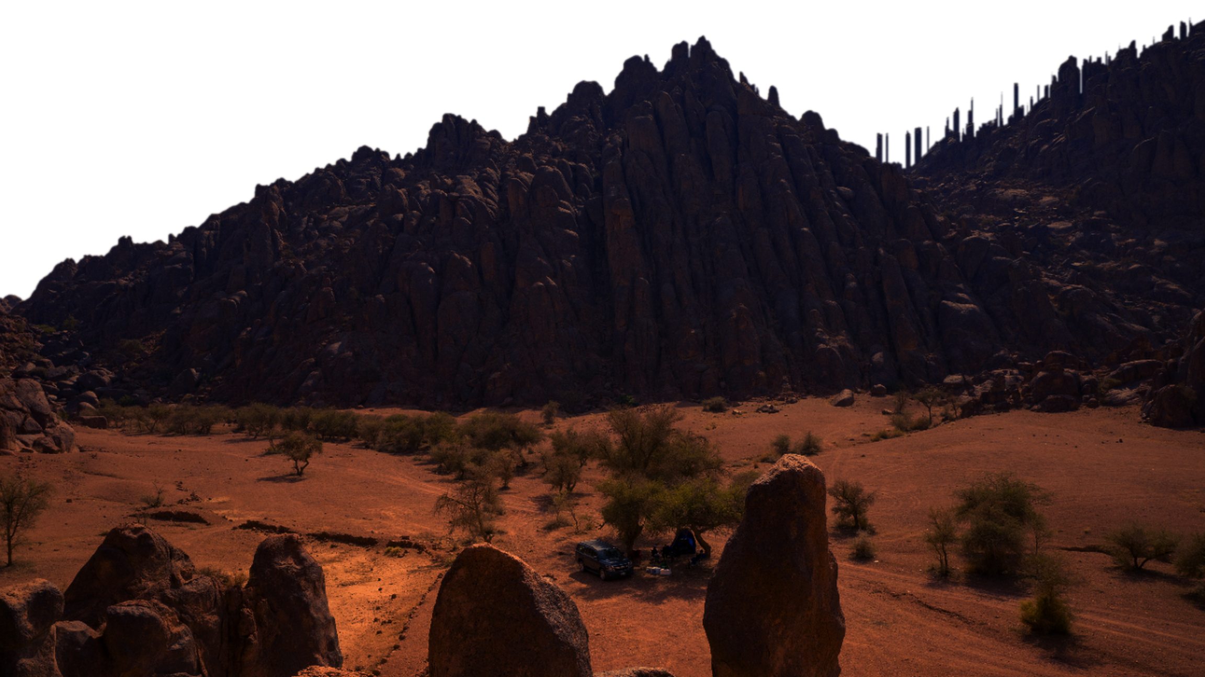
HAIL حائل
DAY 02 · FRIDAY
الجمعة
02
اكتشاف حائل بطريقة مختلفة
يوم التجارب
السبت
الجمعة
الخميس
Notes:
الجمعة — اكتشاف حائل بطريقة مختلفة

Slide 20
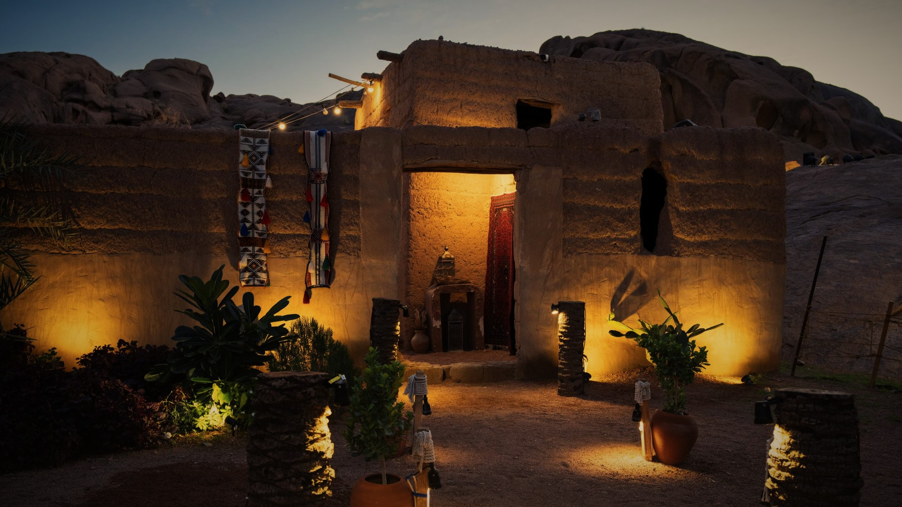
النفود الكبير
THE GREAT NAFUD
HAIL حائل
حائل
HAIL
جبال أجا
AJA MOUNTAINS
مقهى في حائل 08
جبال سلمى
SALMA MOUNTAINS
السبت
الجمعة
الخميس

Slide 21
HAIL حائل
FRIDAY — الجمعة · اكتشاف حائل بطريقة مختلفة
مقهى في حائل 08
/ 25 08
قهوة صباحية بإطلالة
MORNING COFFEE
بداية هادئة في مقهى طيني دافئ بروح حائل.
7:00 ص · توقيت تقديري ⌂ مقهى في حائل
السبت
الجمعة
الخميس
Notes:
08 · قهوة صباحية بإطلالة — 7:00 ص
بداية هادئة في مقهى طيني دافئ بروح حائل.
الصورة: Visit Saudi

Slide 22
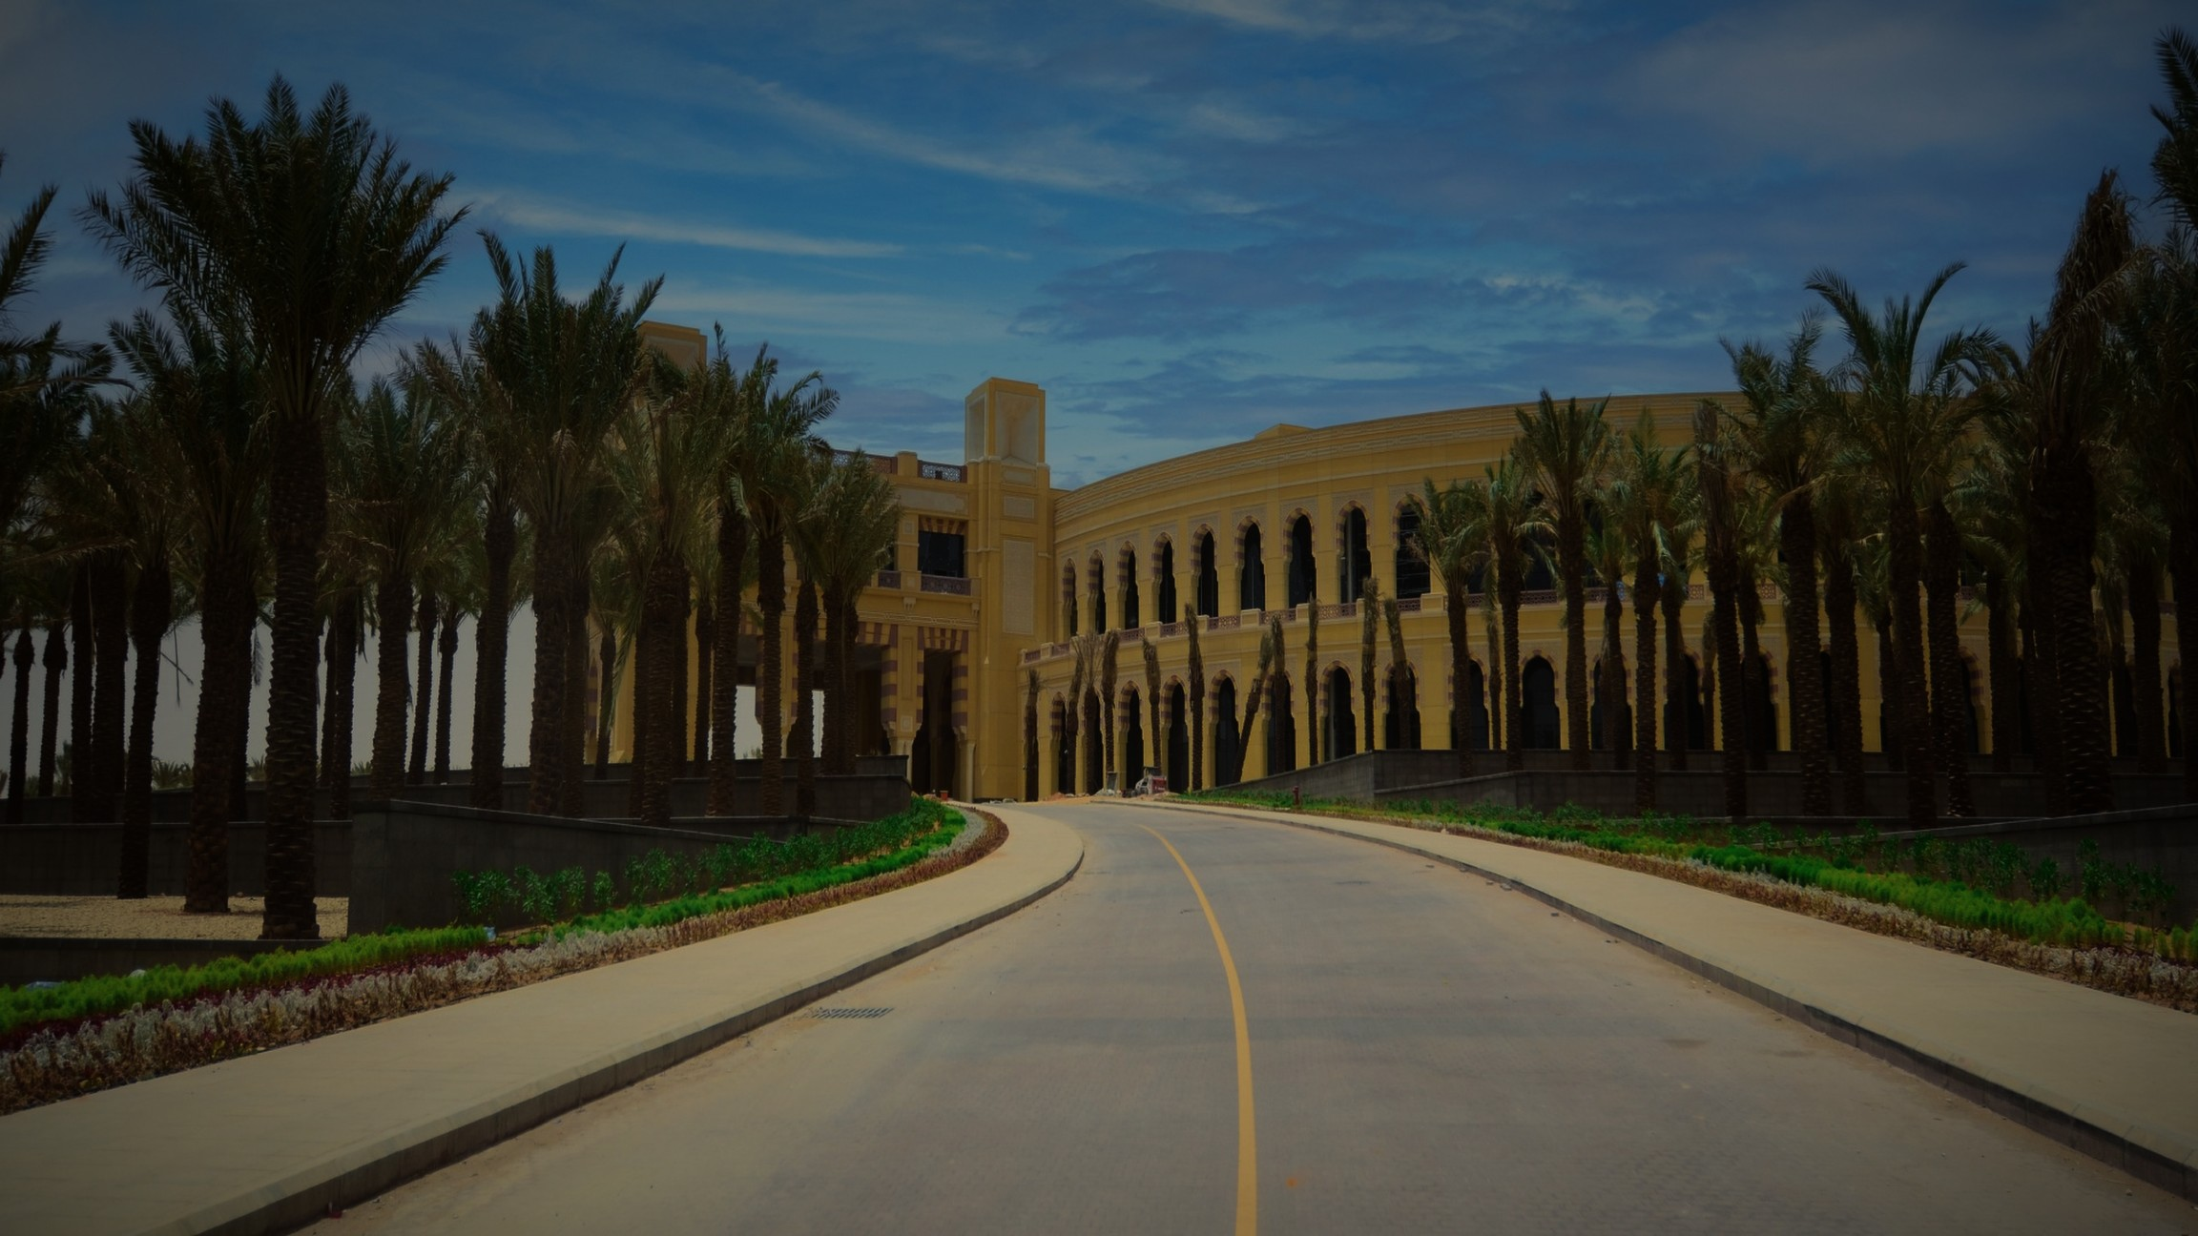
النفود الكبير
THE GREAT NAFUD
حائل
HAIL
جبال أجا
AJA MOUNTAINS
HAIL حائل
مزرعة خاصة 09
جبال سلمى
SALMA MOUNTAINS
السبت
الجمعة
الخميس

Slide 23
HAIL حائل
FRIDAY — الجمعة · اكتشاف حائل بطريقة مختلفة
/ 25 09
مزرعة خاصة 09
تجربة الدراجات
GUIDED CYCLING
جولة دراجات في موقع خاص ومغلق بين المزارع، بإشراف مدربة.
7:45 ص · توقيت تقديري ⌂ مزرعة خاصة
السبت
الجمعة
الخميس
Notes:
09 · تجربة الدراجات — 7:45 ص
جولة دراجات في موقع خاص ومغلق بين المزارع، بإشراف مدربة.
الصورة: Visit Saudi

Slide 24

النفود الكبير
THE GREAT NAFUD
حائل
HAIL
جبال أجا
AJA MOUNTAINS
HAIL حائل
جبال سلمى
SALMA MOUNTAINS
مزرعة خاصة 10
السبت
الجمعة
الخميس

Slide 25
HAIL حائل
FRIDAY — الجمعة · اكتشاف حائل بطريقة مختلفة
/ 25 10
فطور جماعي
مزرعة خاصة 10
GROUP BREAKFAST
فطور يجمع المجموعة بعد نشاط الصباح.
9:00 ص · توقيت تقديري ⌂ مزرعة خاصة
السبت
الجمعة
الخميس
Notes:
10 · فطور جماعي — 9:00 ص
فطور يجمع المجموعة بعد نشاط الصباح.
الصورة: Visit Saudi

Slide 26

النفود الكبير
THE GREAT NAFUD
حائل
HAIL
جبال أجا
AJA MOUNTAINS
HAIL حائل
جبال سلمى
SALMA MOUNTAINS
مزارع حائل 11
السبت
الجمعة
الخميس

Slide 27
HAIL حائل
FRIDAY — الجمعة · اكتشاف حائل بطريقة مختلفة
مزارع حائل 11
/ 25 11
مزرعة الفراولة
STRAWBERRY PICKING
زيارة مزرعة الفراولة وتجربة القطف بأيدي المشاركات.
10:30 ص · توقيت تقديري ⌂ مزارع حائل
السبت
الجمعة
الخميس
Notes:
11 · مزرعة الفراولة — 10:30 ص
زيارة مزرعة الفراولة وتجربة القطف بأيدي المشاركات.
الصورة: Visit Saudi

Slide 28
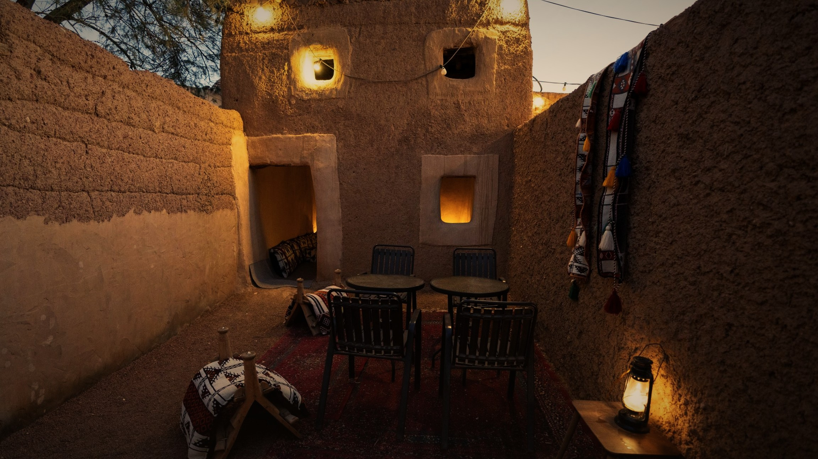
النفود الكبير
THE GREAT NAFUD
حائل
HAIL
جبال أجا
AJA MOUNTAINS
HAIL حائل
جبال سلمى
SALMA MOUNTAINS
مقهى إيرث – حائل 12
السبت
الجمعة
الخميس

Slide 29
HAIL حائل
FRIDAY — الجمعة · اكتشاف حائل بطريقة مختلفة
/ 25 12
استراحة ووجبة
REST & LUNCH
جلسة هادئة في فناء دافئ، ووجبة خفيفة قبل تجارب العصر.
12:30 م · توقيت تقديري ⌂ مقهى إيرث – حائل
مقهى إيرث – حائل 12
السبت
الجمعة
الخميس
Notes:
12 · استراحة ووجبة — 12:30 م
جلسة هادئة في فناء دافئ، ووجبة خفيفة قبل تجارب العصر.
الصورة: Visit Saudi

Slide 30

النفود الكبير
THE GREAT NAFUD
حائل
HAIL
جبال أجا
AJA MOUNTAINS
HAIL حائل
جبال سلمى
SALMA MOUNTAINS
روضة الديدحان 13
السبت
الجمعة
الخميس

Slide 31

HAIL حائل
FRIDAY — الجمعة · اكتشاف حائل بطريقة مختلفة
/ 25 13
روضة الديدحان 13
الديدحان وتنسيق الورد
AL-DIDHAN & FLORAL WORKSHOP
زيارة روضة الديدحان، ثم ورشة تنسيق ورد مستوحاة من زهورها.
3:00 م · توقيت تقديري ⌂ روضة الديدحان
السبت
الجمعة
الخميس
Notes:
13 · الديدحان وتنسيق الورد — 3:00 م
زيارة روضة الديدحان، ثم ورشة تنسيق ورد مستوحاة من زهورها.
الصورة: Visit Saudi

Slide 32
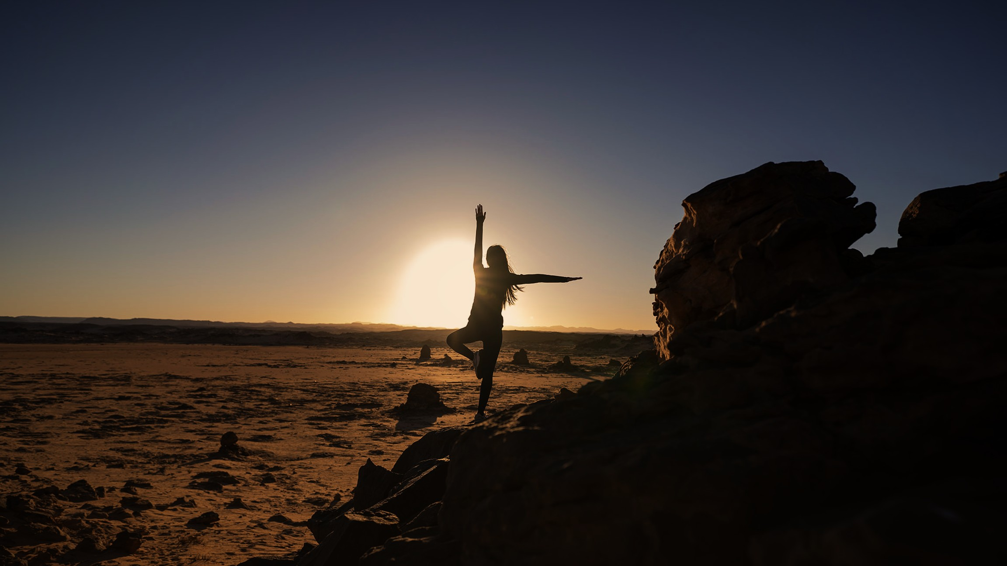
النفود الكبير
THE GREAT NAFUD
حائل
HAIL
جبال أجا
AJA MOUNTAINS
HAIL حائل
جبال سلمى
SALMA MOUNTAINS
الطبيعة / المنتجع 14
السبت
الجمعة
الخميس

Slide 33
HAIL حائل
FRIDAY — الجمعة · اكتشاف حائل بطريقة مختلفة
/ 25 14
يوغا واسترخاء
SUNSET YOGA
الطبيعة / المنتجع 14
جلسة يوغا وسط الطبيعة مع الغروب، أو داخل المنتجع حسب الموقع.
5:00 م · توقيت تقديري ⌂ الطبيعة / المنتجع
السبت
الجمعة
الخميس
Notes:
14 · يوغا واسترخاء — 5:00 م
جلسة يوغا وسط الطبيعة مع الغروب، أو داخل المنتجع حسب الموقع.
الصورة: Visit Saudi

Slide 34

النفود الكبير
THE GREAT NAFUD
HAIL حائل
حائل
HAIL
جبال أجا
AJA MOUNTAINS
المنتجع 15
جبال سلمى
SALMA MOUNTAINS
السبت
الجمعة
الخميس

Slide 35

HAIL حائل
FRIDAY — الجمعة · اكتشاف حائل بطريقة مختلفة
المنتجع 15
/ 25 15
بودكاست المجموعة
THE GROUP PODCAST
ركن تسجيل احترافي مجهّز للمجموعة، ومفاجأة خاصة لصاحبة البودكاست.
6:30 م · توقيت تقديري ⌂ المنتجع
السبت
الجمعة
الخميس
Notes:
15 · بودكاست المجموعة — 6:30 م
ركن تسجيل احترافي مجهّز للمجموعة، ومفاجأة خاصة لصاحبة البودكاست.
الصورة: Unsplash

Slide 36
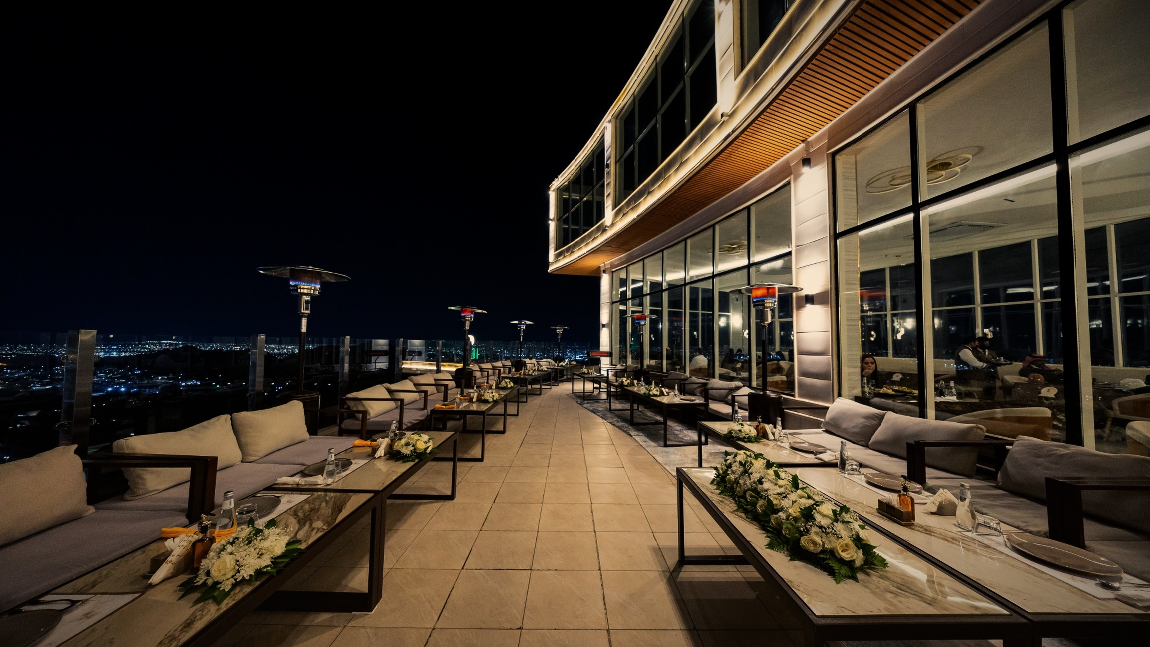
النفود الكبير
THE GREAT NAFUD
HAIL حائل
حائل
HAIL
جبال أجا
AJA MOUNTAINS
جبل السمراء 16
جبال سلمى
SALMA MOUNTAINS
السبت
الجمعة
الخميس

Slide 37
HAIL حائل
جبل السمراء 16
FRIDAY — الجمعة · اكتشاف حائل بطريقة مختلفة
/ 25 16
عشاء فاخر
FINE DINING
عشاء فاخر على تراس مضاء بإطلالة على أضواء حائل.
8:30 م · توقيت تقديري ⌂ جبل السمراء
السبت
الجمعة
الخميس
Notes:
16 · عشاء فاخر — 8:30 م
عشاء فاخر على تراس مضاء بإطلالة على أضواء حائل.
الصورة: Visit Saudi

Slide 38
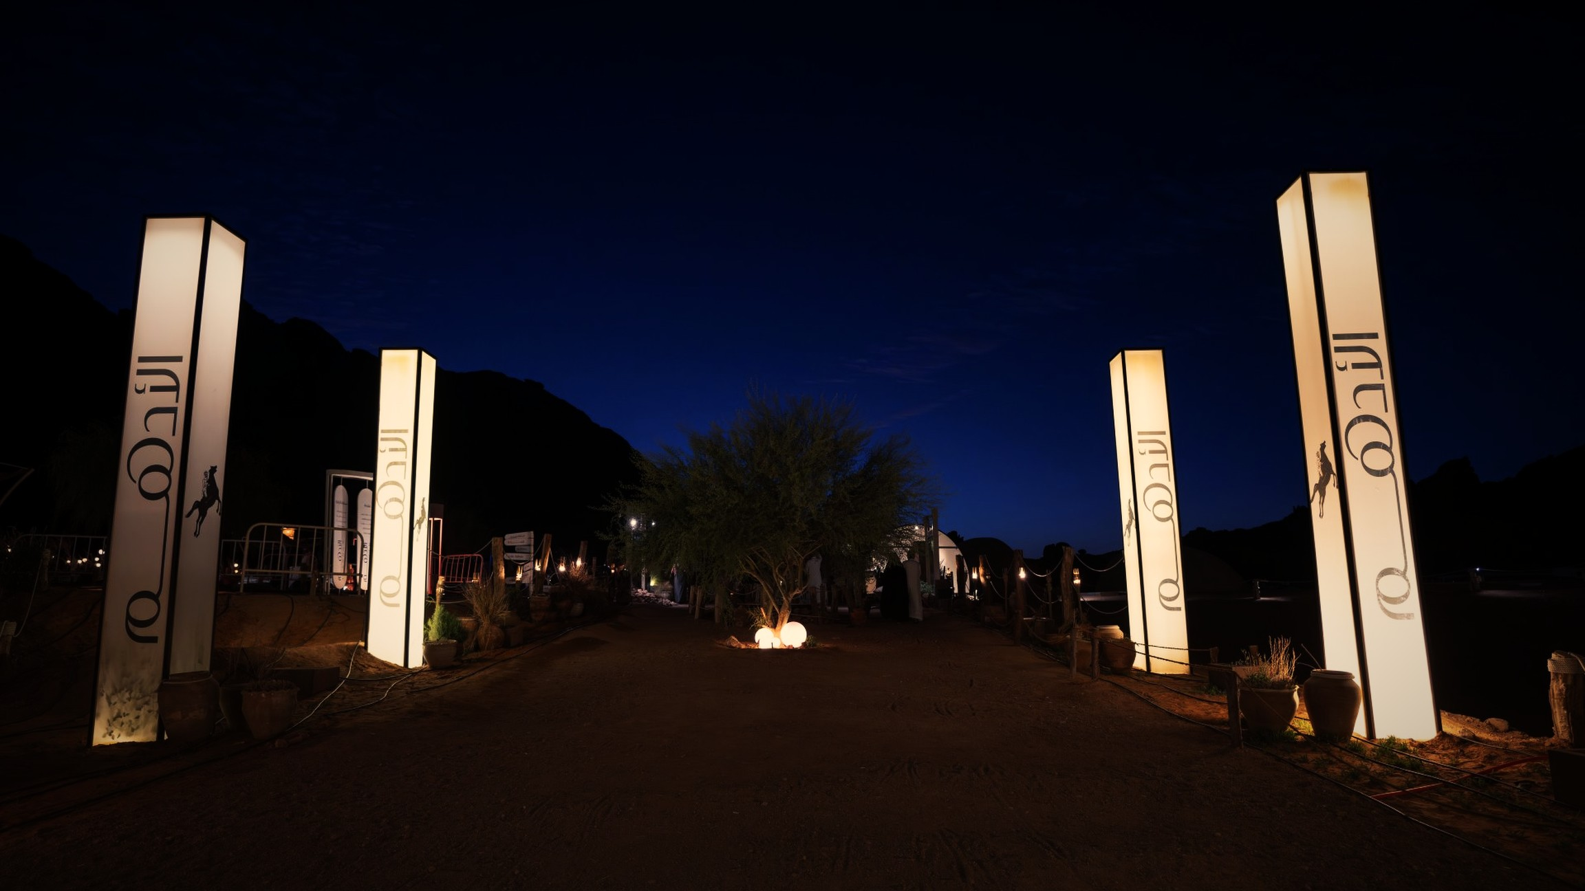
النفود الكبير
THE GREAT NAFUD
HAIL حائل
وسط حائل 17
حائل
HAIL
جبال أجا
AJA MOUNTAINS
السبت
الجمعة
الخميس
جبال سلمى
SALMA MOUNTAINS

Slide 39
HAIL حائل
FRIDAY — الجمعة · اكتشاف حائل بطريقة مختلفة
وسط حائل 17
/ 25 17
جولة ليلية في وسط حائل الجديد
NIGHT WALK, NEW DOWNTOWN
جولة استكشافية في المنطقة المركزية الجديدة بأضوائها وتصاميمها.
10:00 م · توقيت تقديري ⌂ وسط حائل
السبت
الجمعة
الخميس
Notes:
17 · جولة ليلية في وسط حائل الجديد — 10:00 م
جولة استكشافية في المنطقة المركزية الجديدة بأضوائها وتصاميمها.
الصورة: Visit Saudi

Slide 40

النفود الكبير
THE GREAT NAFUD
حائل
HAIL
جبال أجا
AJA MOUNTAINS
HAIL حائل
المنتجع 18
جبال سلمى
SALMA MOUNTAINS
السبت
الجمعة
الخميس

Slide 41
HAIL حائل
المنتجع 18
FRIDAY — الجمعة · اكتشاف حائل بطريقة مختلفة
/ 25 18
العودة إلى المنتجع
BACK UNDER THE STARS
طريق العودة تحت سماء حائل الصافية.
11:00 م · توقيت تقديري ⌂ المنتجع
السبت
الجمعة
الخميس
Notes:
18 · العودة إلى المنتجع — 11:00 م
طريق العودة تحت سماء حائل الصافية.
الصورة: Visit Saudi

Slide 42


HAIL حائل
DAY 03 · SATURDAY
السبت
03
من حائل نأخذ الذكريات
ختام الرحلة
السبت
الجمعة
الخميس
Notes:
السبت — من حائل نأخذ الذكريات

Slide 43
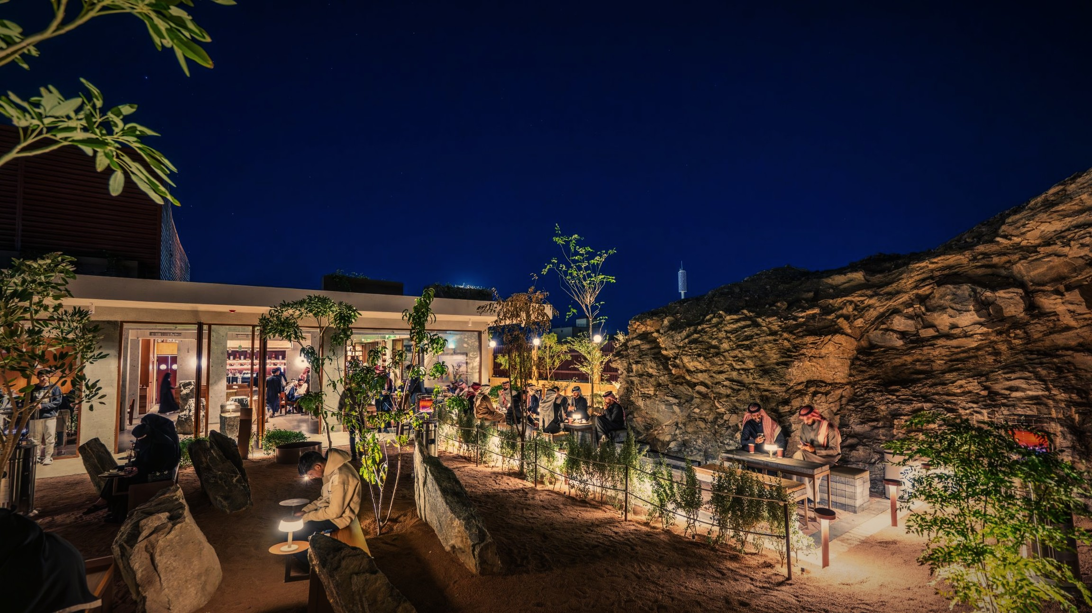
النفود الكبير
THE GREAT NAFUD
HAIL حائل
حائل 19
حائل
HAIL
جبال أجا
AJA MOUNTAINS
السبت
الجمعة
الخميس
جبال سلمى
SALMA MOUNTAINS

Slide 44
HAIL حائل
SATURDAY — السبت · من حائل نأخذ الذكريات
حائل 19
/ 25 19
قهوة صباحية في مكان جميل
A BEAUTIFUL MORNING
قهوة مختصة بين الصخور والإطلالات الحائلية.
7:30 ص · توقيت تقديري ⌂ حائل
السبت
الجمعة
الخميس
Notes:
19 · قهوة صباحية في مكان جميل — 7:30 ص
قهوة مختصة بين الصخور والإطلالات الحائلية.
الصورة: Visit Saudi

Slide 45
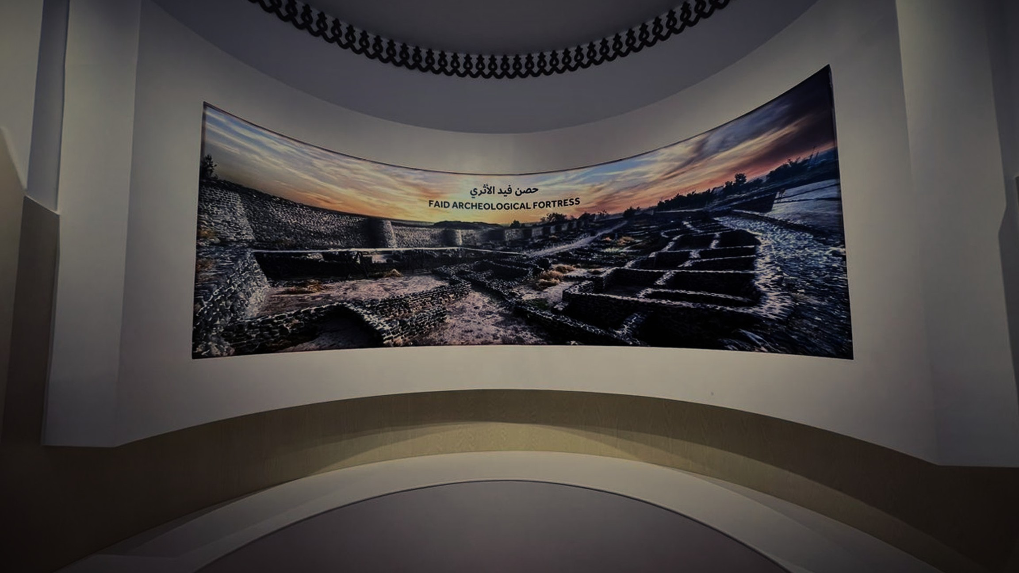
النفود الكبير
THE GREAT NAFUD
HAIL حائل
وسط حائل 20
حائل
HAIL
جبال أجا
AJA MOUNTAINS
السبت
الجمعة
الخميس
جبال سلمى
SALMA MOUNTAINS

Slide 46
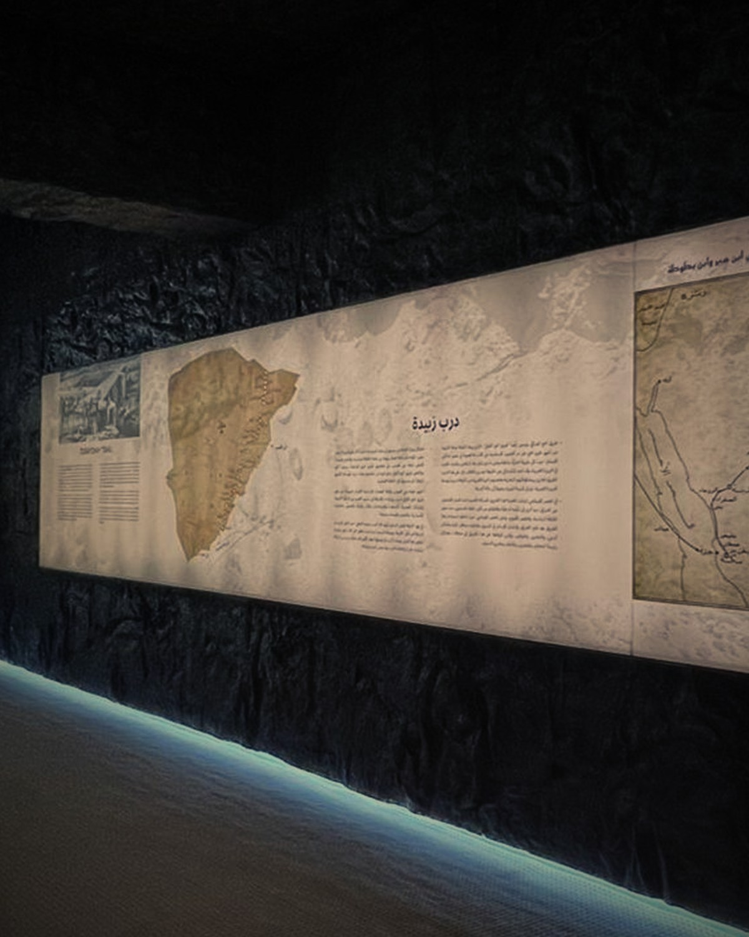
HAIL حائل
وسط حائل 20
SATURDAY — السبت · من حائل نأخذ الذكريات
/ 25 20
متحف حائل الإقليمي
HAIL REGIONAL MUSEUM
رحلة في تاريخ حائل وتراثها، من النقوش القديمة إلى الحياة اليومية.
8:30 ص · توقيت تقديري ⌂ وسط حائل
السبت
الجمعة
الخميس
Notes:
20 · متحف حائل الإقليمي — 8:30 ص
رحلة في تاريخ حائل وتراثها، من النقوش القديمة إلى الحياة اليومية.
الصورة: Visit Saudi

Slide 47
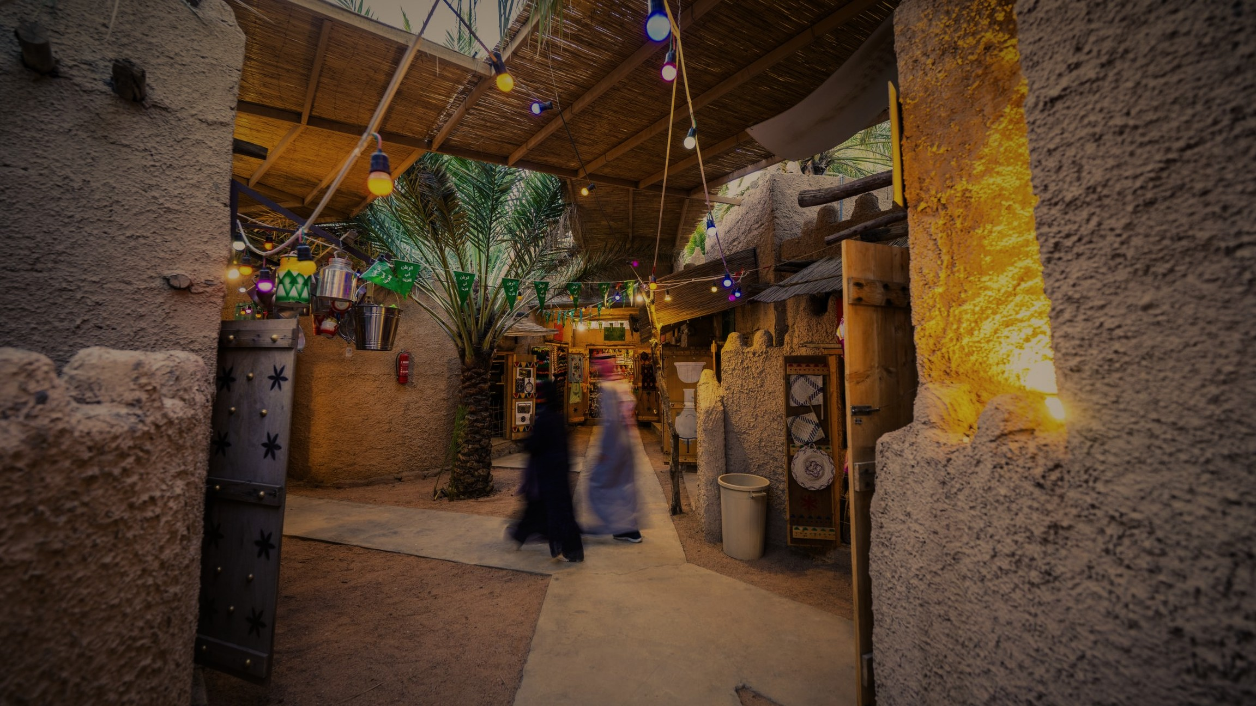
النفود الكبير
THE GREAT NAFUD
HAIL حائل
سوق برزان 21
حائل
HAIL
جبال أجا
AJA MOUNTAINS
السبت
الجمعة
الخميس
جبال سلمى
SALMA MOUNTAINS

Slide 48
HAIL حائل
SATURDAY — السبت · من حائل نأخذ الذكريات
سوق برزان 21
/ 25 21
سوق المنتجات الحائلية
HAIL MARKET
جولة في سوق تراثي للمنتجات الحائلية والتذكارات.
9:45 ص · توقيت تقديري ⌂ سوق برزان
السبت
الجمعة
الخميس
Notes:
21 · سوق المنتجات الحائلية — 9:45 ص
جولة في سوق تراثي للمنتجات الحائلية والتذكارات.
الصورة: Visit Saudi

Slide 49
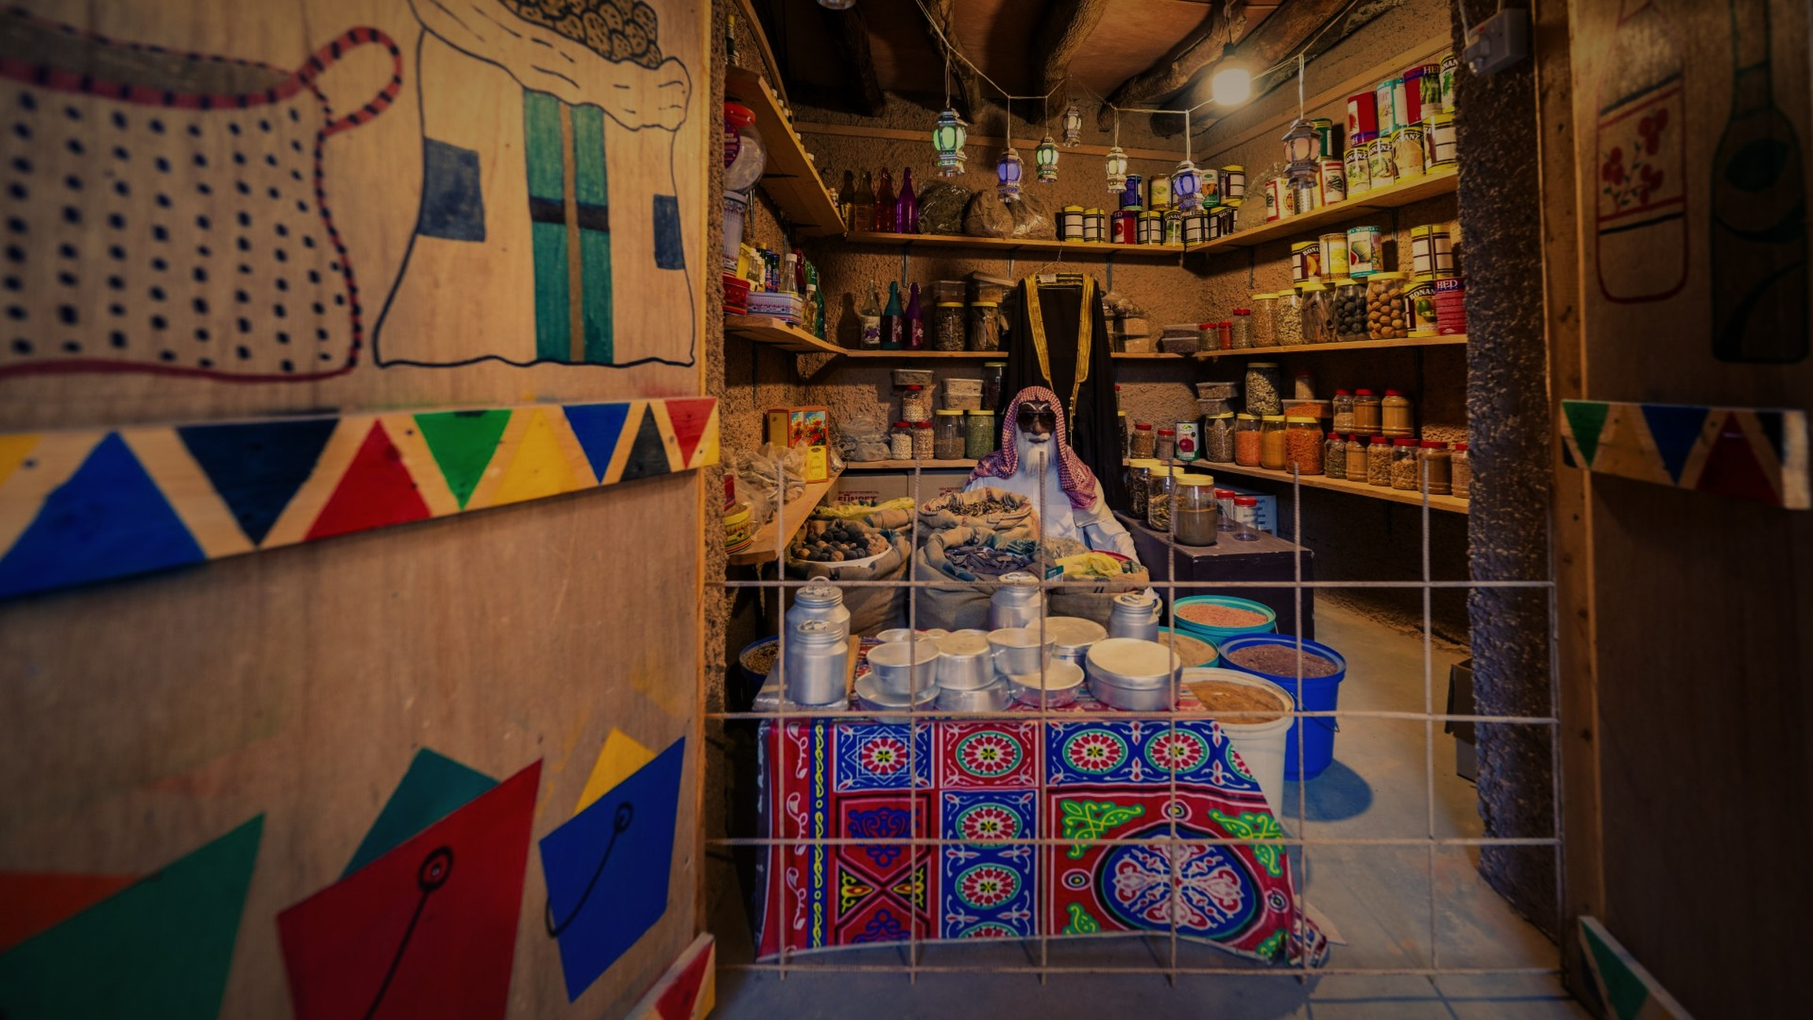
النفود الكبير
THE GREAT NAFUD
HAIL حائل
سوق برزان 22
حائل
HAIL
جبال أجا
AJA MOUNTAINS
السبت
الجمعة
الخميس
جبال سلمى
SALMA MOUNTAINS

Slide 50

HAIL حائل
سوق برزان 22
SATURDAY — السبت · من حائل نأخذ الذكريات
/ 25 22
من خيرات حائل
LOCAL TREASURES
الكليجا والعسل والسمن والمنتجات التراثية والحرف اليدوية.
10:30 ص · توقيت تقديري ⌂ سوق برزان
السبت
الجمعة
الخميس
Notes:
22 · من خيرات حائل — 10:30 ص
الكليجا والعسل والسمن والمنتجات التراثية والحرف اليدوية.
الصورة: Visit Saudi

Slide 51
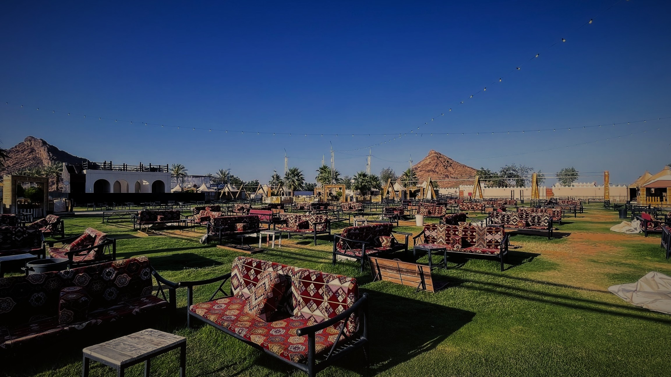
النفود الكبير
THE GREAT NAFUD
HAIL حائل
منتزه أجا 23
حائل
HAIL
جبال أجا
AJA MOUNTAINS
جبال سلمى
SALMA MOUNTAINS
السبت
الجمعة
الخميس

Slide 52
HAIL حائل
منتزه أجا 23
SATURDAY — السبت · من حائل نأخذ الذكريات
/ 25 23
الفطور الجماعي
FAREWELL BREAKFAST
فطور أخير يجمع المشاركات بإطلالة على جبال أجا.
11:15 ص · توقيت تقديري ⌂ منتزه أجا
السبت
الجمعة
الخميس
Notes:
23 · الفطور الجماعي — 11:15 ص
فطور أخير يجمع المشاركات بإطلالة على جبال أجا.
الصورة: Visit Saudi

Slide 53
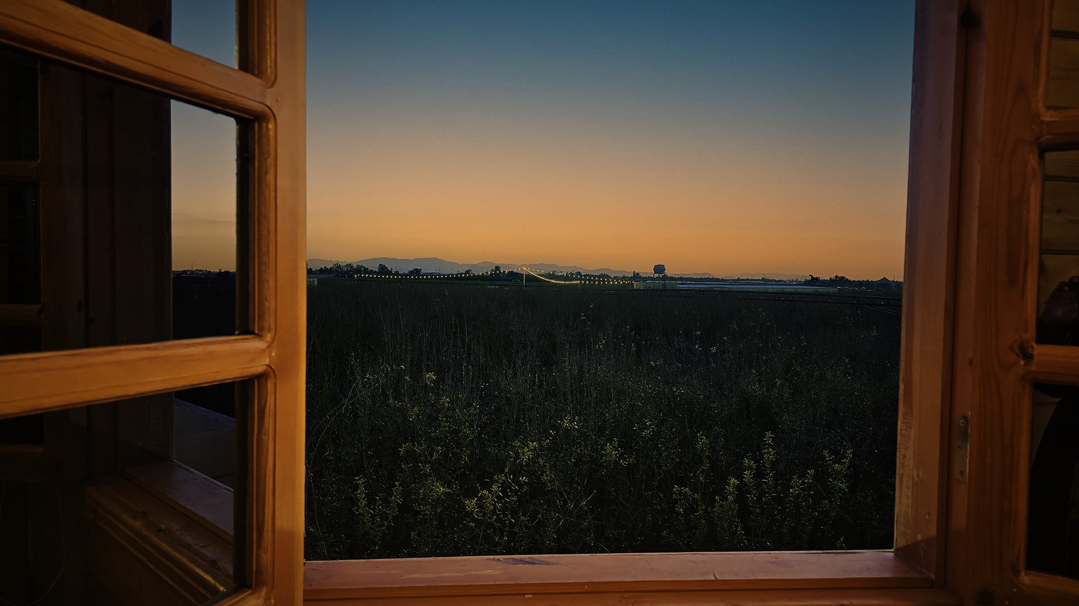
النفود الكبير
THE GREAT NAFUD
HAIL حائل
حائل
HAIL
جبال أجا
AJA MOUNTAINS
المنتجع 24
جبال سلمى
SALMA MOUNTAINS
السبت
الجمعة
الخميس

Slide 54
HAIL حائل
المنتجع 24
SATURDAY — السبت · من حائل نأخذ الذكريات
/ 25 24
استلام الأمتعة
CHECK-OUT
العودة للمنتجع، لحظة أخيرة أمام الإطلالة، واستلام الأمتعة استعداداً للمغادرة.
12:30 م · توقيت تقديري ⌂ المنتجع
السبت
الجمعة
الخميس
Notes:
24 · استلام الأمتعة — 12:30 م
العودة للمنتجع، لحظة أخيرة أمام الإطلالة، واستلام الأمتعة استعداداً للمغادرة.
الصورة: Visit Saudi

Slide 55

النفود الكبير
THE GREAT NAFUD
HAIL حائل
مطار حائل 25
حائل
HAIL
جبال أجا
AJA MOUNTAINS
السبت
الجمعة
الخميس
جبال سلمى
SALMA MOUNTAINS

Slide 56
HAIL حائل
SATURDAY — السبت · من حائل نأخذ الذكريات
مطار حائل 25
/ 25 25
التوجه إلى المطار
DEPARTURE
التوجه إلى مطار حائل والمغادرة، ومعنا ذكريات لا تُنسى.
حسب موعد رحلة العودة ⌂ مطار حائل
السبت
الجمعة
الخميس
Notes:
25 · التوجه إلى المطار — حسب موعد رحلة العودة
التوجه إلى مطار حائل والمغادرة، ومعنا ذكريات لا تُنسى.
الصورة: Unsplash

Slide 57
النفود الكبير
THE GREAT NAFUD
HAIL حائل
مطار حائل 25
٣ أيام
3 DAYS
حائل
HAIL
جبال أجا
AJA MOUNTAINS
٢٥ تجربة
25 EXPERIENCES
١٥ مشاركة
15 GUESTS
جبال سلمى
SALMA MOUNTAINS
السبت
الجمعة
الخميس

Slide 58

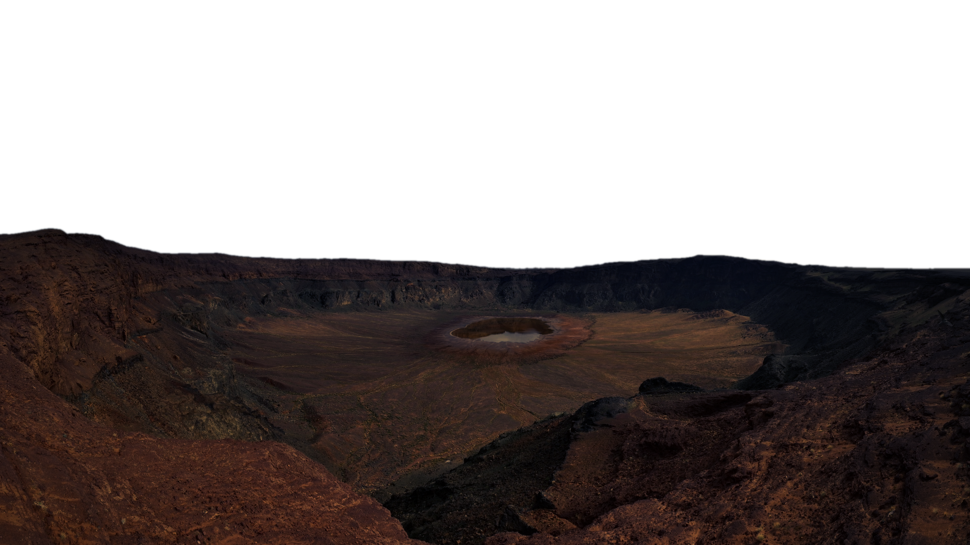
من حائل… نأخذ الذكريات
نطوّر الوجهة، ندير التجربة
RAHAIL.SA
Notes:
الختام: جبال سلمى ليلاً مع شعار رحائل.

